Slide 1
信息安全课程设计
总结汇报
汇报人：梁超越

Slide 2

01
01
小组选题与分工介绍
.

Slide 3
总体情况
选题
The overall situation
选题三：互联网数字资产的自动发现和潜在安全缺陷识别
分工
小组成员
前端样式设计：刘奇
接口设计、前后端对接：鲁昊朗
项目框架设计：陆君睿
端口应用服务扫描模块(appScanner.py)：张靖宇、时钰铎
在线主机IP扫描模块(hostScanner.py)：梁超越
网络拓扑图绘制模块(topoDrawer.py)：叶逸风
路由拓扑获取模块(routeGetter.py)：陆君睿
开放端口扫描模块(portScanner.py)：何劲飞
web应用扫描模块(webScanner.py)：梁超越、鲁昊朗
漏洞查询模块(vulFinder.py)：杜鑫
Flask框架(server.py)：鲁昊朗
组长：梁超越
组员：鲁昊朗、陆君睿、时钰铎、杜鑫、叶逸风、何劲飞、刘奇、张靖宇

Slide 4
01
02
项目框架与核心算法介绍
.

Slide 5
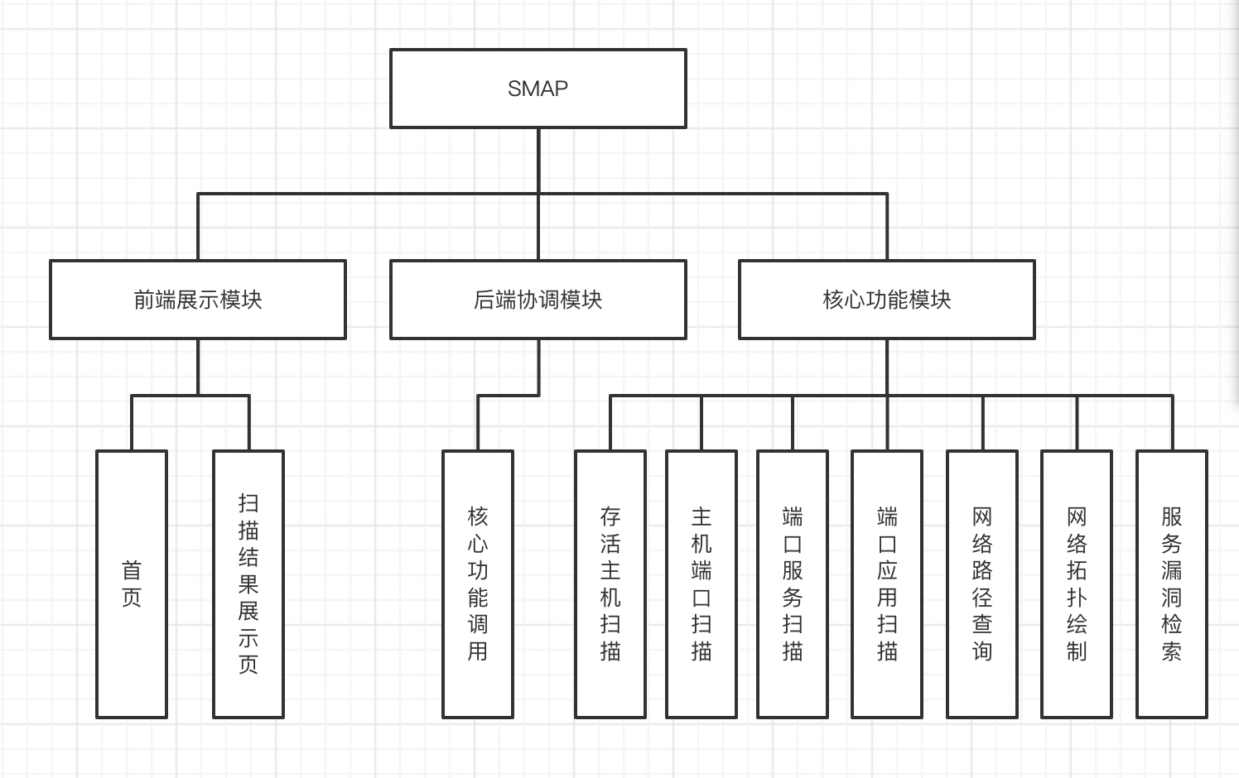
系统总体框架
Overall system framework
整体项目设计上，我们使用了分模块开发的方式。这样既可以保障项目的解耦合，也可以方便开发。项目开发之前事先制定好接口，每个开发者只需按要求实现自己的接口即可，最后由后端进行调用，通过前端进行展示。
单击添加内容

Slide 6
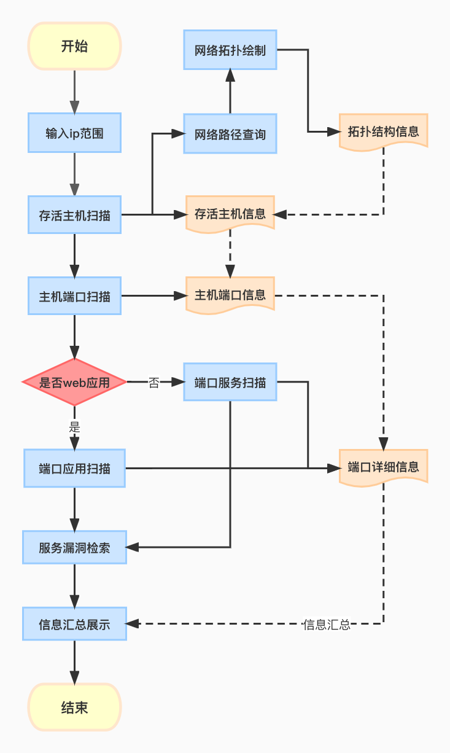
系统处理流程
System Processing flow
系统处理流程经过细心设计和反复优化，通过并行流程，提高程序运行速度。
单击添加内容

Slide 7
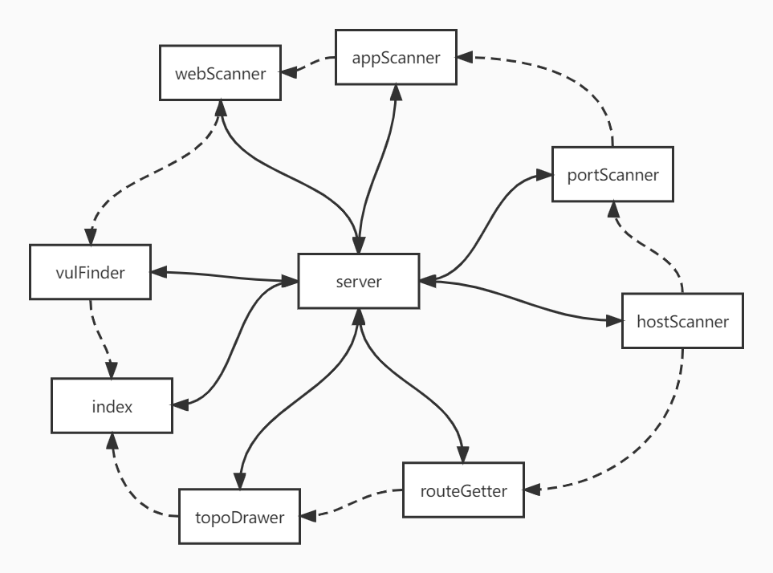
模块调用流程
module invocation process
模块独立解耦合，方便调试与测试。按照需要进行调用，提高项目运行效率。
单击添加内容

Slide 8
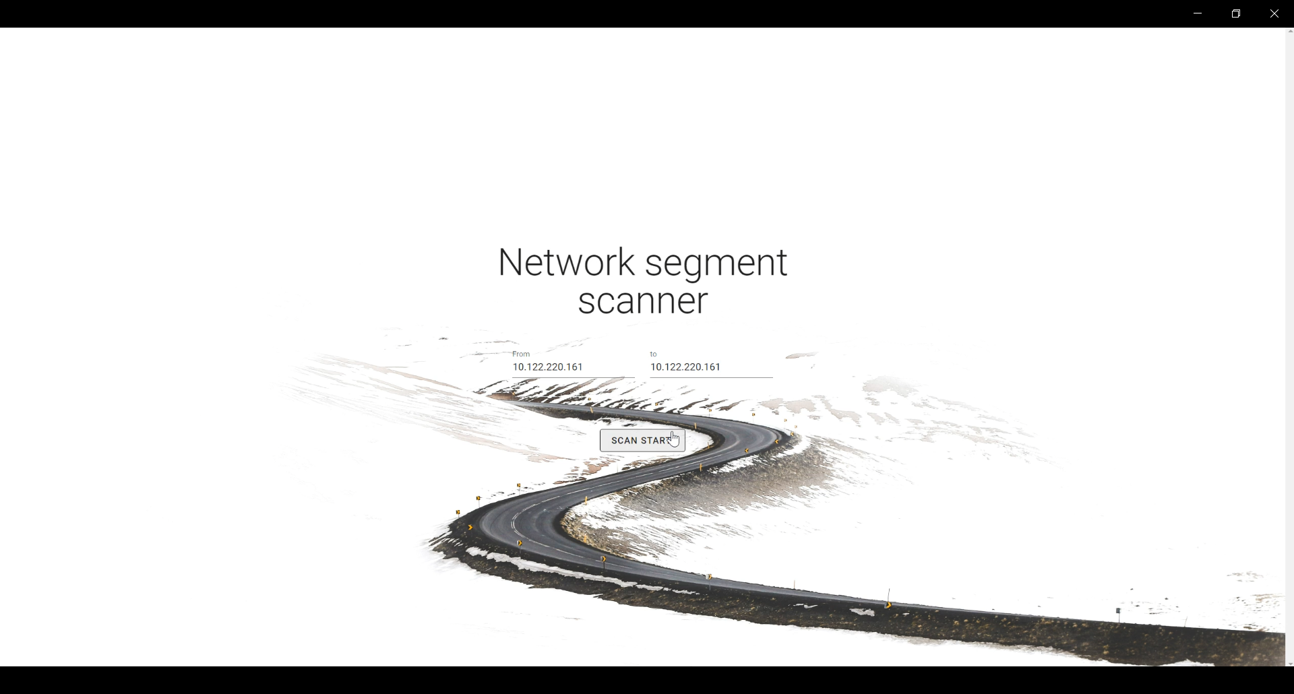
01
03
项目成果展示
.

Slide 9
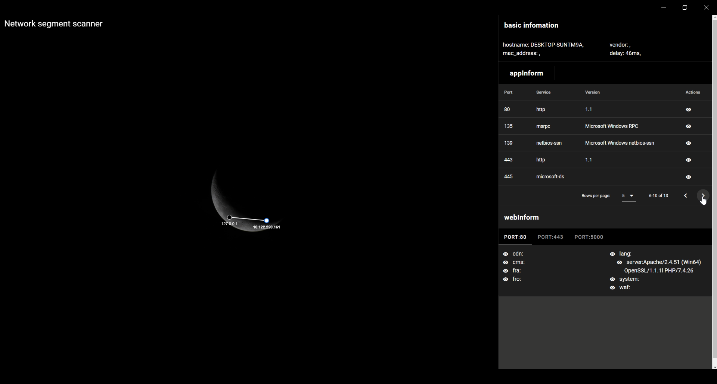

Slide 10
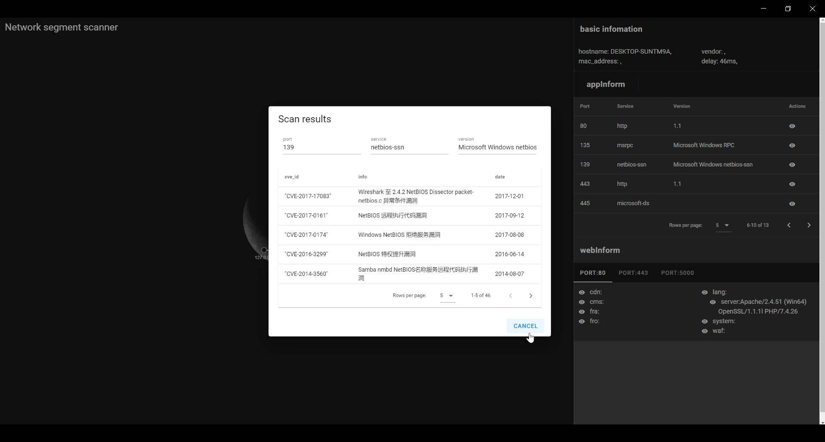

Slide 11
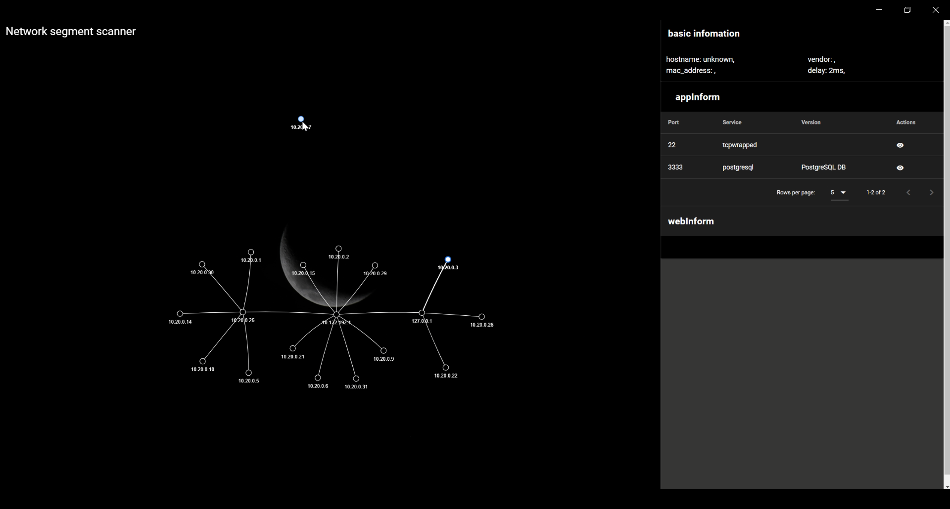

Slide 12
谢谢观看

